Slide 1
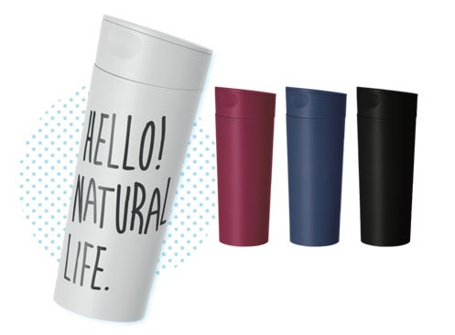
【提案書】
スライドオープンサーモタンブラー
特徴
薄い上蓋そのものをスライドさせる仕様がスタイリッシュなサーモタンブラーです。全体的にもすっきりとしたシンプルな大人なデザインですので、特にオフィス用などにおすすめです。
納期
納期スペース
仕様
素 材：PP､シリコーンゴム 他
サイズ：φ76×196mm
容 量：380ml
機 能：本体耐熱温度100℃
付属品：取説付(紙箱面)
備 考：レッド・ネイビー・ブラック・ホワイト
食品衛生検査済
お見積
お見積りスペース

Slide 2
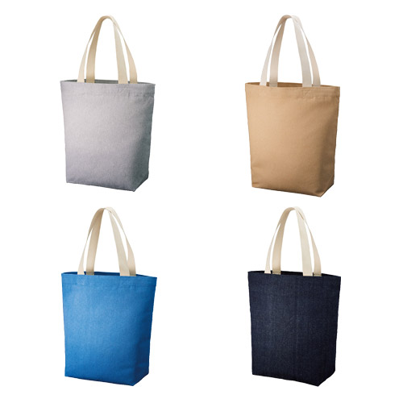
【提案書】
シャンブリックキャンバストート(L)
特徴
10オンスの厚手なシャンブリックキャンバスを使った、耐久性にも優れたLサイズのトートバッグです。4色のカラーバリエーションから選択可能。オリジナル名入れも格安で承ります。
納期
納期スペース
仕様
素 材 ： コットン、ポリエステル 他
サイズ ： 本体/約420×400×150(mm)・持ち手/約35×600(mm)
容 量 ： 約16L
お見積
お見積りスペース

Slide 3
【提案書】
3in1 スティックケーブル
特徴
microUSB、Lightning、type-Cのケーブルをこれひとつで対応できる非常に便利なアイテム。シンプルな形状で持ち歩きやすく販促アイテムとして配布するのにも便利で◎！
商品写
納期
納期スペース
仕様
カラー展開：レッド、ゴールド、シルバー、ブラック
素材：アルミニウム、TPE
サイズ：105×22×15mm箱サイズ115×50×25mm
包装：化粧箱入
備考：名入れ可能
お見積
お見積りスペース

Slide 4
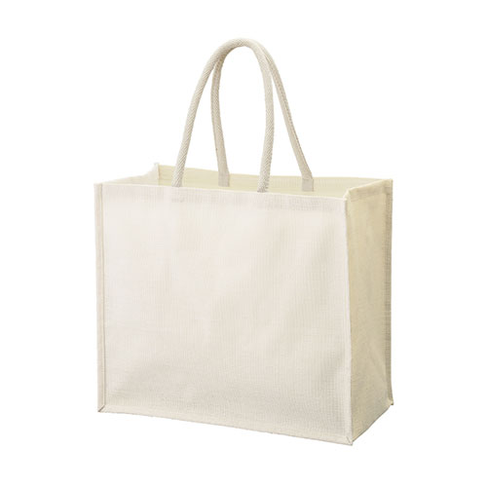
【提案書】
ジュートスクエアトート(LL)
特徴
ナチュラルでざっくりとした風合いがおしゃれで人気の高いジュート素材を使用したトートバッグ。スクエア型でしっかりとした印象を与えます。カラーはナチュラルとホワイトの2色。
商品写
納期
納期スペース
仕様
素材：植物繊維(ジュート)
サイズ：本体/約430×370×220(mm)・持ち手/約20×560(mm)
容量：約35L
お見積
お見積りスペース

Slide 5
【提案書】
目盛り付フロストボトル570ml
特徴
ml単位の目盛りがついた、570mlサイズのフロストボトル。スポーツの際に、容量目盛りを確認しながら、定期的な水分補給ができます。スポーツジムの入会特典に最適です。
商品写
納期
納期スペース
仕様
カラー展開：ブルー,クリア,グリーン,ピンク
素材：AS、PP、他
サイズ：Φ66×H213(mm)
容量：570ml
包装：PE袋、紙箱
備考：取説付(紙箱面)、食品衛生検査済
お見積
お見積りスペース

Slide 6
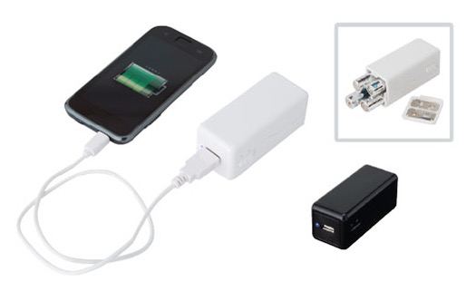
【提案書】
モバイルチャージャー(単3形乾電池×4本)
特徴
モバイルバッテリーを持ち歩いていても、バッテリー自体の充電を忘れていた、なんてこともよくあります。しかし、こちらの乾電池式タイプでしたらそんな心配も御無用！是非ご活用ください。
納期
納期スペース
仕様
素 材：ABS 他
サイズ：35×82×35mm
付属品：取説付(台紙面)
備 考：ブラック・ホワイト
単3乾電池×4本(別売)、
単3アルカリ乾電池4本使用時:約1,200mAh相当(参考値)
お見積
お見積りスペース

Slide 7
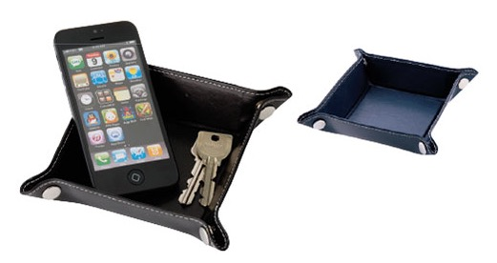
【提案書】
レザーボタントレイ
特徴
カギやアクセサリー置きにぴったりの、高級感あるレザー素材のトレイです。四隅のボタンを外せばフラットになり、折りたたむことも可能です。ネイビーとブラックからお選びください。
納期
納期スペース
仕様
素 材：リサクイルレザー 他
サイズ：組立時/約138×138×40mm（包装形態：OPP袋）
備 考：ネイビー・リアルブラック
お見積
お見積りスペース

Slide 8
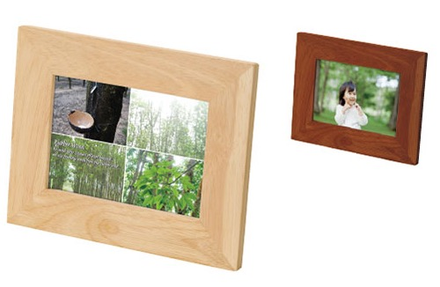
【提案書】
ラバーウッドフォトスタンド
特徴
ゴムの木の廃材を素材にして作られたスタンダードなタイプのフォトスタンドです。カラー展開はナチュラルウッドとダークウッドの2色。フルカラーのオリジナル名入れが可能です。
納期
納期スペース
仕様
素 材：ゴムの木､アクリル 他
サイズ：178×140×9mm（包装形態：PP袋､紙箱）
付属品：取説付(紙箱面)
備 考：ダークウッド・ナチュラルウッド
L判サイズ対応､台紙のデザインは弊社の都合により変わることがあります｡
お見積
お見積りスペース

Slide 9
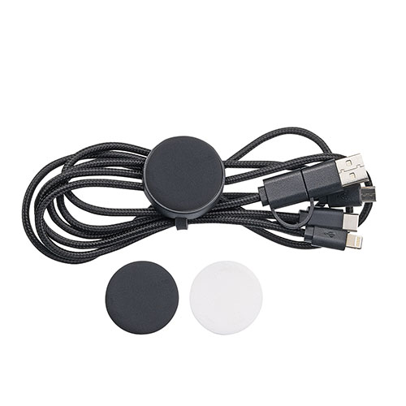
【提案書】
マルチ充電ケーブル
特徴
iOS、Micro-USB、Type-C、USB-A変換の端子がひとつになったマルチ充電ケーブルです。全長120cmと長さも十分にあるため、あらゆるシーンで活躍すること間違いなし！
納期
納期スペース
仕様
カラー展開：全2色
素材：ポリエステル・ABS
サイズ：全長 約1200mm
包装：箱入 箱サイズ／150×42×42mm
お見積
お見積りスペース

Slide 10
【提案書】
2way L判スタンド
特徴
どんなお部屋や写真にもマッチするシンプルなデザインのL判フォトスタンド。縦にも横にも使用可能です。さまざまな行事の記念用としてはもちろん、イベント等の特典用などにもおすすめ。
商品写
納期
納期スペース
仕様
素材：アクリル・スチール
サイズ：126×146×67mm
包装：包装袋
生産国：中国
備考：構造上ビスの反対側に若干の隙間が出来る事があります。
お見積
お見積りスペース

Slide 11
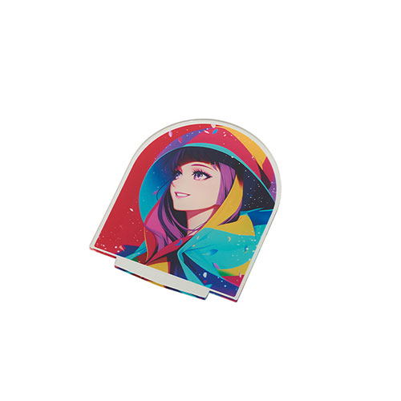
【提案書】
アクリルライティングスタンド六角用プレートS 3mm クリア
特徴
Sサイズの、ライティングスタンド用3mmアクリルプレートです。鮮やかなフルカラープリントはもちろん、形状もオリジナルで切り抜くことが可能。物販用にも販促用にも人気です。
商品写
納期
納期スペース
仕様
素材：アクリル
サイズ：80×100(mm)
包装：ライティングスタンド六角と同梱
お見積
お見積りスペース

Slide 12
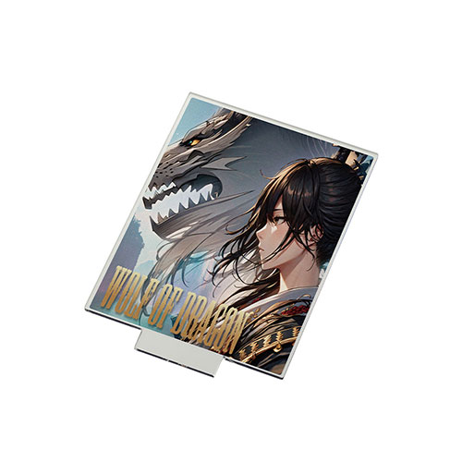
【提案書】
アクリルライティングスタンド六角用プレートL 3mm クリア
特徴
Lサイズの、ライティングスタンド用3mmアクリルプレートです。鮮やかなフルカラープリントはもちろん、形状もオリジナルで切り抜くことが可能。存在感のあるアイテムです。
商品写
納期
納期スペース
仕様
素材：アクリル
サイズ：150×105mm
包装：ライティングスタンド六角と同梱
お見積
お見積りスペース

Slide 13
【提案書】
ライトウォッシュキャンバストート(S)
特徴
Sサイズのシンプルなトートバッグです。13オンスのライトウォッシュキャンバスを生地に使用しており耐久性にも優れているため、日常使いにもぴったり！物販用などにもおすすめです。
商品写
納期
納期スペース
仕様
カラー展開：全5色
素材：コットン
サイズ：本体/約280×180×90(mm)・持ち手/約25×280(mm)
容量：約3L
お見積
お見積りスペース

Slide 14
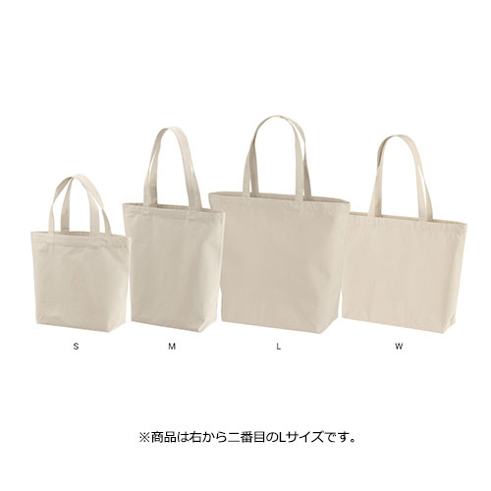
【提案書】
レギュラーキャンバストートバッグ(L)
特徴
お買い物などでもたっぷり入れられて便利なトートバッグ。生地は耐久性に優れたキャンバス素材のため使い勝手も抜群！豊富なカラーバリエーションから自由にお選びいただけます。
納期
納期スペース
仕様
カラー展開：全21色
素材：綿100％（キャンバス）280g/平方メートル 8.3oz/yd2
サイズ：横330×縦400×奥行150mm、持ち手の長さ580mm
容量：15L
お見積
お見積りスペース

Slide 15
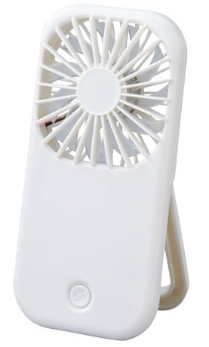
【提案書】
ポータブル&スタンドファン
特徴
屋外で手に持って使っても、デスク上で立てて置いても使える便利なファンです。乾電池式のため充電する手間いらずがポイント。夏場の屋外イベントのノベルティ用などに是非ご活用ください。
納期
納期スペース
仕様
素 材：AS、PC 他
サイズ：73×148×22mm（包装形態：エアパッキン､紙箱）
付属品：取説付(紙箱面)
備 考：単4乾電池×3本(別売)
お見積
お見積りスペース

Slide 16
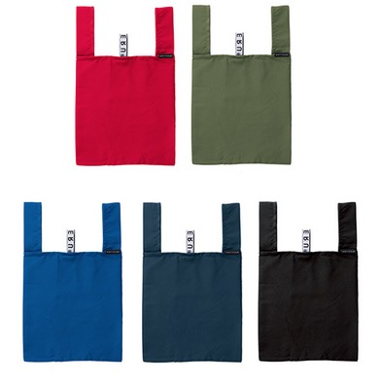
【提案書】
クルリト ランチバッグ
特徴
幅広いマチでお弁当をそのまま入れられるシンプルなランチバッグです。クルクルと丸めてゴムバンドで留めればコンパクトになり持ち歩き用としても便利です。5色展開からお選びください。
納期
納期スペース
仕様
素 材：ポリエステル 他
サイズ：本体/約270×300(持ち手含む440)(mm)
・持ち手/約50×140(mm)･折りたたみ・マチ/約190(mm)
容 量：約10L
備 考：ネイビー・ブラック・カーキ・レッド・ブルー
お見積
お見積りスペース

Slide 17
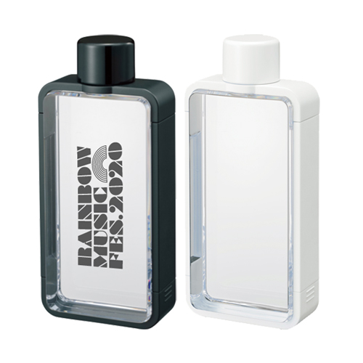
【提案書】
フレームスクエアボトル
特徴
香水瓶のようなスタイリッシュなデザインがとても格好良いボトルです。かばんの中に入れて持ち運ぶのも便利なため、イベントやキャンペーンのノベルティグッズとしてもおすすめです。
納期
納期スペース
仕様
素 材：PETg､PP､シリコーンゴム
サイズ：80×177×42mm
容 量：380ml
機 能：本体耐熱温度60℃
付属品：取説付(紙箱面)
備 考：食品衛生検査済
ブラック、ホワイト
お見積
お見積りスペース

Slide 18
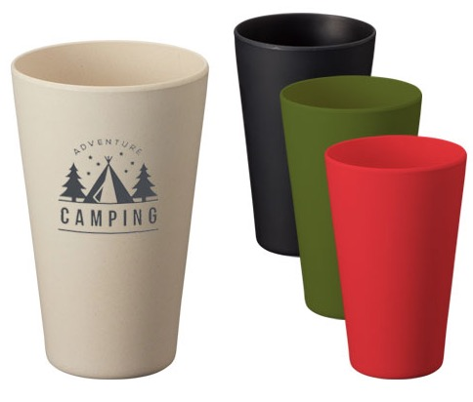
【提案書】
バンブータンブラー 430ml
特徴
軽くて割れにくいバンブー素材を使ったシンプルな430mlタンブラーです。マットな質感はどんな名入れデザインとも相性が良いため、様々なイベントやキャンペーンの販促用におすすめです！
納期
納期スペース
仕様
素 材：バンブーファイバー、コーンパウダー、メラミン 他
サイズ：φ89×129mm
容 量：430ml
機 能：本体耐熱温度90℃
付属品：取説付(紙箱面)
備 考：レッド・ブラック・カーキ・ホワイト
食品衛生検査済
お見積
お見積りスペース

Slide 19
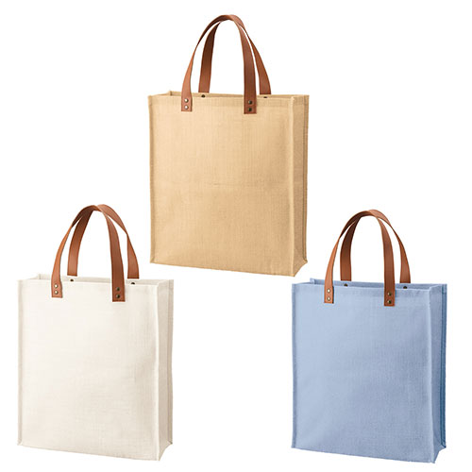
【提案書】
ジュートレザースタイルハンドルトート
特徴
合皮のハンドルとジュート素材の本体部分の組み合わせがシンプルながらとってもオシャレなトートバッグです。お買い物などにも便利なサイズ感で、物販用にも記念用にもおすすめです。
納期
納期スペース
仕様
カラー展開：全3色
素材：植物繊維(ジュート)、PU
サイズ：本体/約370×420×130(mm)・持ち手/約30×520(mm)
容量：約19L
お見積
お見積りスペース

Slide 20
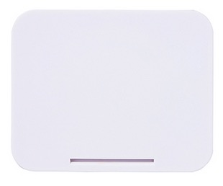
【提案書】
スタンド付ワイヤレスチャージャー
特徴
Qi規格対応スマートフォンなら置くだけで充電することができ、またスマホスタンドとしても利用できちゃう便利アイテムです。フルカラーの名入れプリントが可能なため、販促用にも是非！
納期
納期スペース
仕様
素 材：ABS
サイズ：95×76×12mm
（包装形態：化粧箱：95×20×97mm）
重 量：約72g
機 能：入力：DC5V／1.5A、出力：5V／1A
付属品：USBコード
お見積
お見積りスペース

Slide 21
【提案書】
オリジナル扇子（両面貼り紙）
特徴
表と裏の両面に紙を貼ることで、骨が見えなくなり、見た目が美しく、高級感がぐっと増した仕上がりの扇子です。両面同柄や両面別柄などお客様のご要望に沿ったオリジナル扇子を製作します。
商品写
納期
納期スペース
仕様
印刷：両面オフセット印刷
サイズ：7寸30間
素材：紙・竹（白・茶・黒）
お見積
お見積りスペース

Slide 22
【提案書】
オリジナルタペストリー(A3サイズ以上)
特徴
フルカラーでアニメやゲームのキャラクターを色鮮やかにプリントできる、A3サイズ以上の特大タペストリーです。大きくてインパクトがあるので、イベント会場や展示会の装飾に最適です。
商品写
納期
納期スペース
仕様
印刷：昇華転写
サイズ：A3サイズ以上
素材：ポリエステル
包装：個別袋入れ
お見積
お見積りスペース

Slide 23
【提案書】
オリジナルファブリックポスター(A3サイズ)
特徴
大きなA3サイズ相当のファブリックポスターは、インテリアにマッチする布の質感がとてもオシャレな人気のアイテム。アニメ・ゲームキャラクターのフルカラープリントとも相性抜群です。
商品写
納期
納期スペース
仕様
印刷：昇華転写
サイズ： A3サイズ以内
素材：ポリエステル
包装：個別袋入れ
お見積
お見積りスペース

Slide 24
【提案書】
オリジナルアクリルスタンド(大)
特徴
大きくて存在感のある最大約150×150mmのアクリルスタンドにキャラクターの写真やイラストを鮮やかなフルカラーで再現できます。本体も台座もそれぞれ自由なデザインに加工できます。
商品写
納期
納期スペース
仕様
印刷：UVインクジェット
サイズ：W150×H150㎜以内
素材：透明アクリル3㎜厚
梱包：個別袋入れ
お見積
お見積りスペース

Slide 25
【提案書】
オリジナルペナント(フレンジ付)
特徴
ホームベース型のペナント生地に飾り紐（フレンジ）がついた豪華版です。フルカラーでアニメやゲームのキャラクターも美しく再現できます。アニメ・ゲーム業界の物販やノベルティ用に人気です。
商品写
納期
納期スペース
仕様
印刷：昇華転写
サイズ：A4サイズ以内
素材：ポリエステル
包装：個別袋入れ 上部パイプ紐付き
お見積
お見積りスペース

Slide 26
【提案書】
オリジナル手拭い（反応インクジェット）
特徴
綿生地の手ぬぐいにフルカラーで印刷ができる、反応インクジェット染めの手ぬぐい。写真やグラデーションなどの色彩豊かな表現も可能です。使い込む事で柔らかくなり、肌に馴染んできます。
商品写
納期
納期スペース
仕様
印刷：反応インクジェット
サイズ：約900×340mm程度
素材：綿
お見積
お見積りスペース

Slide 27
【提案書】
オリジナル風呂敷（大）
特徴
大きな900×900mmサイズの風呂敷。物を包んで持ち運んだり収納したりと、多用途で繰り返し使える、環境に優しいエコなノベルティグッズや物販品として再注目されています。
商品写
納期
納期スペース
仕様
印刷：昇華転写
サイズ：W900×H900㎜程度
素材：ポリエステル
包装：個別袋入れ
お見積
お見積りスペース

Slide 28
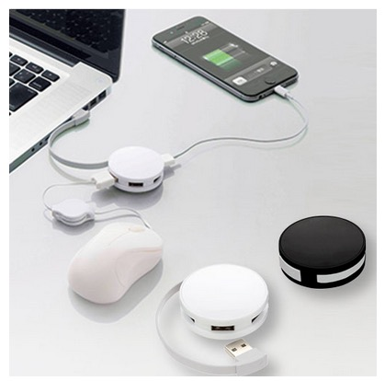
【提案書】
USBハブ ラウンド
特徴
まん丸な形状が可愛らしく持ち運びも容易なUSBハブ。ポートが4口あるためとても便利に利用できます。カラー展開はホワイトとブラックの2色。名入れデザインに合わせてお選びください。
納期
納期スペース
仕様
素 材： ABS 他
サイズ：本体/Φ52×18mm コード長/約125mm
機 能：USB2.0規格
付属品：取説付
備 考：ブラック・ホワイト
お見積
お見積りスペース

Slide 29
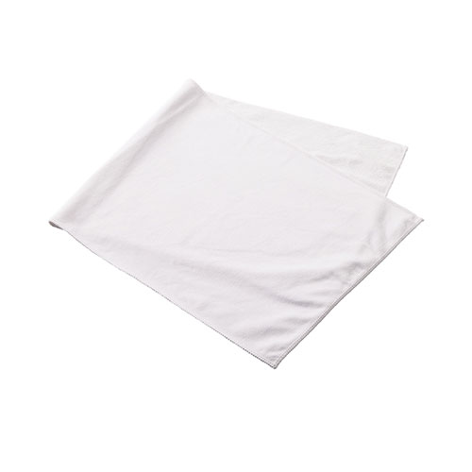
【提案書】
コットンWフェイス フェイスタオル 昇華転写対応 ホワイト
特徴
フルカラーデザインも綺麗に表現できる昇華転写プリント対応のフェイスタオルです。表面は毛足が短く、裏面はコットンパイルで厚みがあるため吸水性が高く、使い勝手も良いタオルです。
商品写
納期
納期スペース
仕様
素材：コットン、ポリエステル
サイズ：850×340(mm)
お見積
お見積りスペース

Slide 30
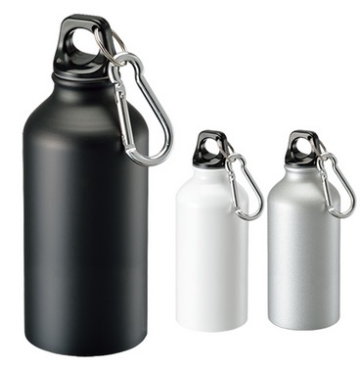
【提案書】
アルミマウンテンボトル 400ml
特徴
軽量かつ耐久性に優れたアルミ素材の400mlボトルです。カラビナ付きでベルトループやバッグ等にも取り付けられるため、アウトドアイベントなどのノベルティグッズとしても人気です。
納期
納期スペース
仕様
素 材：アルミ､PP､スチール 他
サイズ：Φ65×178mm
容 量：400ml
付属品：取説付(紙箱面)
備 考：食品衛生検査済
マットシルバー・マットブラック・マットホワイト
お見積
お見積りスペース

Slide 31
【提案書】
オリジナルスカーフ
特徴
オリジナルのアニメキャラクターを色鮮やかにプリントすることができる、見た目も高級感があるポリエステル製スカーフ。コミケなどの同人誌即売会で物販品やノベルティとして重宝します。
商品写
納期
納期スペース
仕様
印刷：UVインクジェット
サイズ：W530×H530㎜程度
素材：ポリエステル
包装：個別袋入れ
お見積
お見積りスペース

Slide 32
【提案書】
オリジナルネクタイ
特徴
アニメ・ゲームのキャラクターや企業のロゴマークをプリントしたオリジナルネクタイを作ることができます。コミケなどの同人誌即売会や、各種イベントのノベルティグッズにオススメです。
商品写
納期
納期スペース
仕様
印刷：昇華転写
サイズ：フリーサイズ
素材：ポリエステル
包装：個別袋入れ
お見積
お見積りスペース

